Slide 1
AuthZEN en FTV in de IAM architectuur
Michiel Trimpe – Federatieve Toegangsverlening

Slide 2
Federatieve Toegangsverlening
Team en Opdracht

Slide 3



Achtergrond & Opdracht
Vernieuwingsvoorstel GDI : “Standaardmethodiek voor toegangsverlening tot API’s”
Op verzoek van het Realisatie IBDS en het Federatief Datastelsel
Uitgevoerd door Kenniscentrum Architectuur van VNG Realisatie

Slide 4
Achtergrond
Federatief Datastelsel, de “Wat-kan:” tak van Realisatie IBDS, werkt aan afspraken.
Zij constateerden een gebrek aan standaardisering voor toegangsverlening
wat afspraken over toegangsverlening in federatieve stelsels moeilijk maakt.

Slide 5
Achtergrond
Om dat te addresseren heeft het FDS een vernieuwingsvoorstel GDI ingediend genaamd “Standaardmethodiek voor toegangsverlening tot API’s” .

Slide 6
Achtergrond
Om dat te addresseren heeft het FDS een vernieuwingsvoorstel GDI ingediend genaamd “Standaardmethodiek voor toegangsverlening tot API’s” .
Dit vernieuwingsvoorstel is opgepakt door VNG Realisatie en heeft geleid tot het team Federatieve Toegangsverlening.

Slide 7
Opdracht
Een samenhangend geheel van afspraken en standaarden voor fijnmazige toegangsverlening te ontwikkelen
Dit ter standaardisatie aanbieden aan Forum Standaardisatie, GDI/MIDO, GEMMA, NORA en andere relevante fora.

Slide 8






Team FTV
Marc de Boer Product Owner
Rene Vendrig Vormgeving
Gerard Juijn Ontwikkelaar
Michiel Trimpe Architect
Karin Hiralal Communicatie
Maikel Hofman Ontwikkelaar

Slide 9
Doel van vandaag
Het belang van fijnmazige toegangsverlening
Uitdagingen voor toegangsverlening vanuit IAM architectuur
Hoe AuthZEN en de andere FTV standaarden daar bij kan helpen.

Slide 10
OWASP
Beveiligingsrisico’s toen en nu

Slide 11
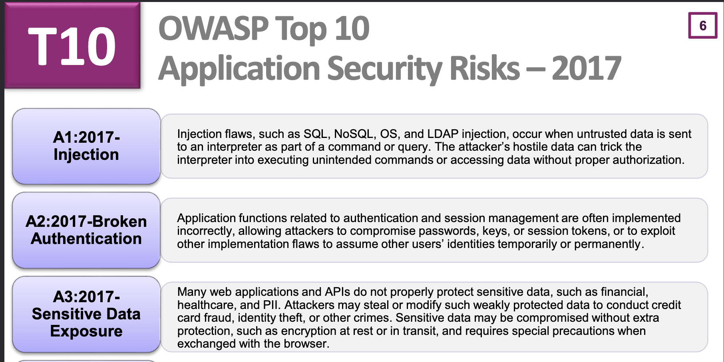
In 2017 was Broken Authentication #2

Slide 12


Standaardisatie van authenticatie

Slide 13
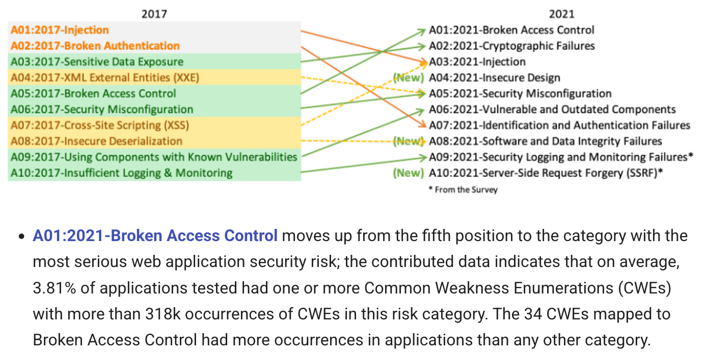
Sinds 2021 is Broken Access Control #1

Slide 14
Standaardisatie van autorisatie …
?

Slide 15
IAM’s “Come back in 30 minutes” probleem
Huidige IAM architecturen hebben vaak maar één technisch koppelvlak dat invloed op het applicatielandschap uit kan oefenen: authenticatie- en refresh tokens en de metadata (zoals scopes) die zij bevatten.
Standaarden als CAEP (OpenID Continuous Access Evaluation Profile) brengen daar verbetering in, maar adresseren vooral gegevens in authenticatie tokens.
Gestandaardiseerd in het NLGov profiel op de OpenID AuthZEN Authorization API

Slide 16
Zonder modellering zijn logs maar gegevens
De handelingen die tussen authenticatie en token refresh plaats vinden worden, in het beste geval, achteraf ontvangen door de SIEM/SOC.
Deze zijn echter zelden voorzien van gedegen informatiemodellering. Daardoor kan het SIEM/SOC deze niet effectief analyseren en controleren.
Gestandaardiseerd in het Logboek Toegangsbeslissingen

Slide 17
Zonder toegangsbeleid zijn rollen maar strings
Voor toegangsbeheer is de IAM infrastructuur vaak beperkt tot het al dan niet toekennen van rollen.
De IAM organisatie heeft vaak geen duidelijk inzicht in de rechten die deze rollen effectief verlenen.
Fijnmazig toegangsbeheer:
is alleen beschikbaar als het in applicaties wordt ingebouwd.
wordt vaak beheerd door functioneel beheerders buiten de IAM organisatie.
documentatie is veelal ontoereikend.
Gestandaardiseerd in het Register Toegangsbeleid

Slide 18
Moderne toegangsverlening
Toegangsverlening bekeken vanuit drie perspectieven

Slide 19
Traditioneel: Embedded Authorization
Beheer toegangsbeleid met behulp van
IGA/AD gebruikersrollen
beheersinterfaces per applicatie
wijzigingsverzoeken aan ontwikkelteams en leveranciers.
Design- time
Admin- time
In applicaties worden beleid en beheersinterfaces voor toegang gecodeerd.
Applicatie rollen worden aan IGA/AD gekoppeld waar mogelijk .
Toegangs-verlening
Run- time
Toegang wordt grofmazig verleend op basis van:
gebruikers rollen,
applicatie instellingen en
hand-gecodeerd toegangsbeleid
dat uren tot maanden verouderd kan zijn.

Slide 20
Modern: Externalized Authorization
Bepaal de informatie die vereist is voor toegangsbeslissingen en waar en hoe beslissingen afgedwongen moeten worden afgedwongen
Design- time
Admin- time
Stem organisatorisch - en technisch toegangsbeleid consistent op elkaar af.
Toegangs-verlening
Toegangs-verlening
Beslis over verwerkingsverzoeken op het moment van ontvangst op basis van volledige en actuele informatie en beleid.
Run- time

Slide 21
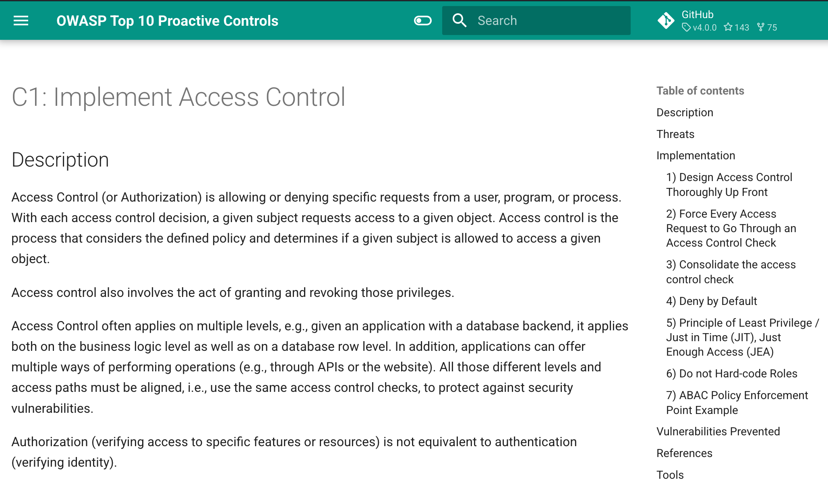
OWASP C1: Implement Access Control

Slide 22
Policy as Code
Toegangsbeleid van applicaties naar IAM

Slide 23
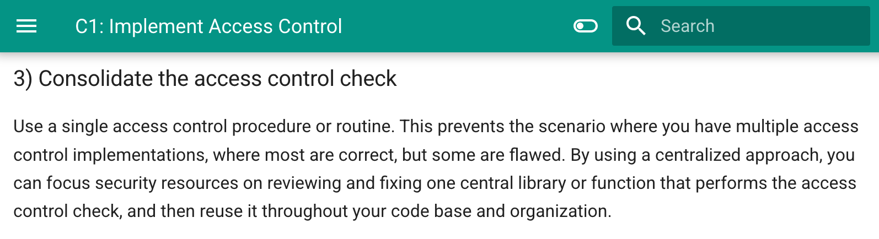

Slide 24
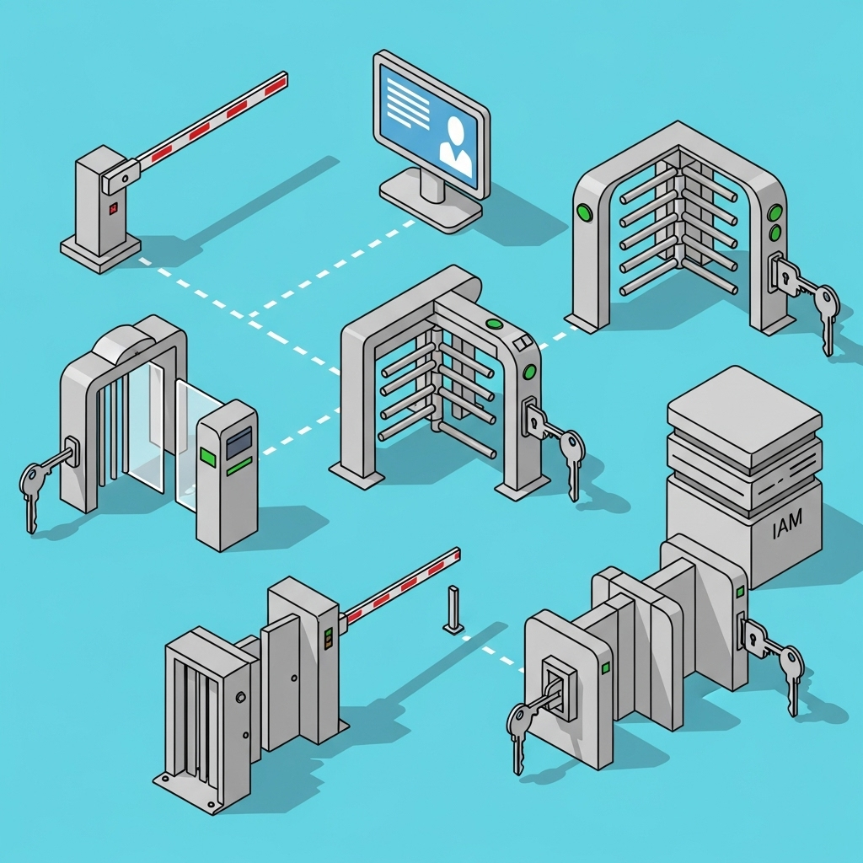
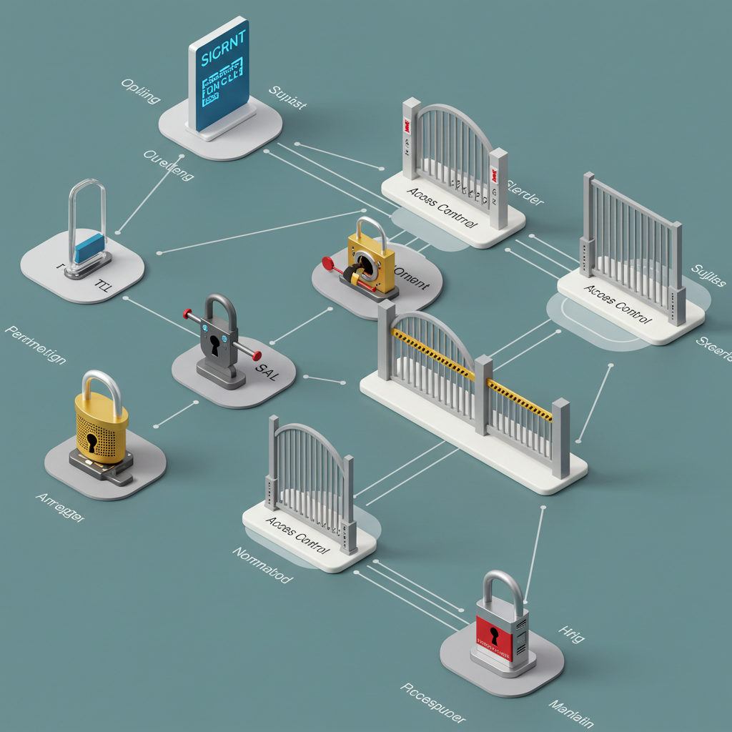

Policy as Code == Policy out of the Code

Slide 25
Policy as Code == Policy out of the Code
Policies verhuizen van applicaties naar de IAM oplossing.
Levenscyclus van policies (kan) losgekoppeld worden van applicaties
Policies worden met dezelfde, of meer zorg, beheerd als gewone code.

Slide 26
Policy Enforcement
Hoe verloopt moderne toegangscontrole in de praktijk?

Slide 27
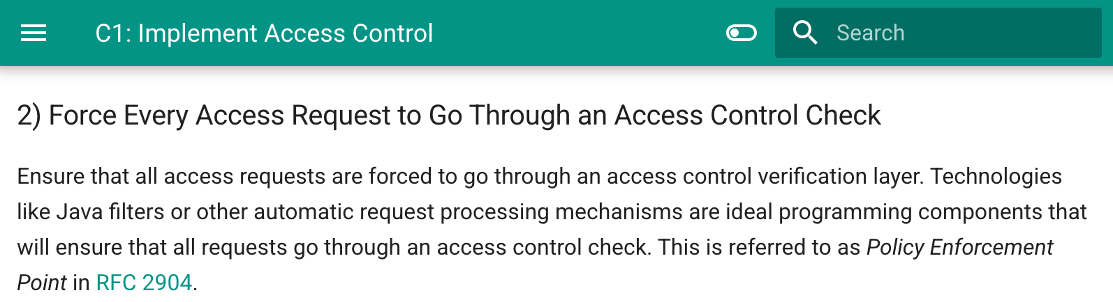

Slide 28
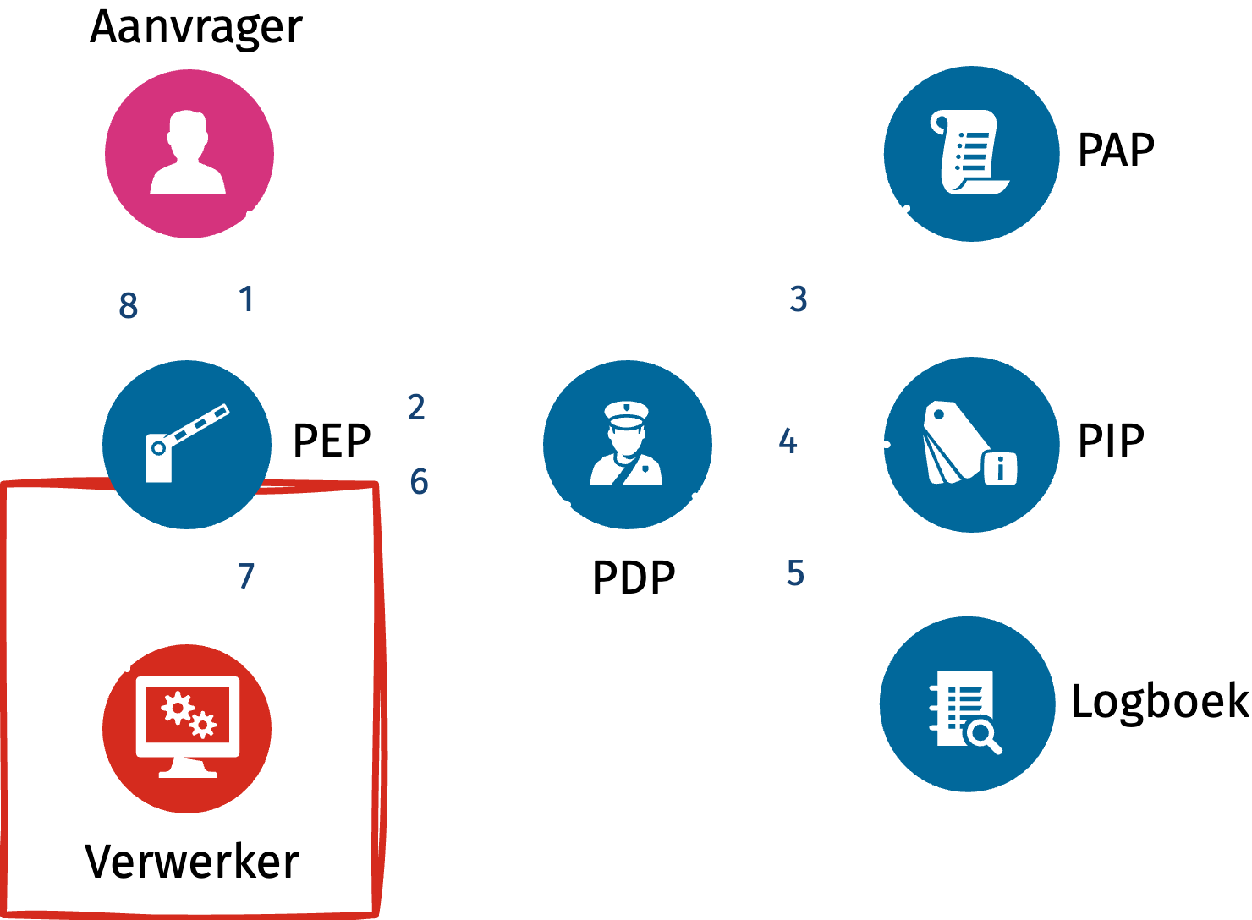
1. Aanvrager dient verwerkingsverzoek in
De applicatie ontvangt een verzoek om data te raadplegen, vast te leggen, te wijzigen, wissen, etc.
Dit verzoek wordt opgevangen door het Policy Enforcement Point (PEP)
1
Medewerker vraagt persoons-gegevens op voor zaaktype ‘verlening parkeervergunning’
Notes:
Zie hidden slide 6 PEP hoort bij EAM, maar zit in de praktijk in de applicatie….. Zit ’ernaast’ naast de applicatie…. Vandaar gradient….

Slide 29
2. PEP biedt verzoek ter beslissing aan
Het verzoek wordt samengevat via het meta-informatiemodel van de organisatie
Vervolgens conform OpenID AuthZEN aangeboden aan het Policy Decision Point (PDP)
2
De PDP kan:
centraal draaien als IAM-component
of lokaal als module bij de applicatie draaien voor snellere beslissingen.
Zaaksysteem deelt subject, action, resource & context met Authorization API in IAM stack.
Notes:
Beoordeling van toegangsverzoek:

Slide 30
3. PDP toetst aan toegangsbeleid uit PAP
Het verzoek wordt getoetst aan het actuele toegangsbeleid
Beleid wordt beheerd in het Policy Administration Point (PAP)
De PAP stelt versies van het beleid beschikbaar aan het Policy Decision Point (PDP)
3
PAP deelt beleid: persoons-gegevens alleen tijdens werktijd voor parkeervergunningen

Slide 31
4. PIP verrijkt met herleidbare informatie
Als extra informatie nodig is, levert het Policy Information Point (PIP) deze aan
Het PIP zorgt voor herleidbaarheid via logging en historisering
4
PIP haalt de werktijden van
de baliemedewerker op

Slide 32
5. Uniform vastgeleggen in het logboek
Toegangsbeslissingen worden gestructureerd gelogd
Door inzet van PAP en PIP met historisering zijn eerdere beslissingen volledig te reconstrueren en verantwoorden
5
Logboek legt het verzoek, de versie van het beleid en de werktijden uit de PIP vast

Slide 33
6. PDP retourneert beslissing
Conform de OpenID AuthZEN standaard bevat het antwoord van de PDP:
Toegangsbeslissing
Uitleg en beargumentatie
Step-up indicaties (indien afgewezen) waarmee het verzoek nogmaals ingediend kan worden
Voorwaarden (restbeleid) die afdwingbaar zijn bij toestemming
6
PDP geeft toestemming; mits BSN gemaskeerd is op laatste 4 tekens.
Notes:
(kan alle vier zijn)

Slide 34

7. PEP dwingt toegangsbeslissing af
De applicatie voert de verwerking alleen uit als:
De beslissing toegang toestaat
De opgelegde voorwaarden (restbeleid) nageleefd kunnen worden
7
Het zaaksysteem (of een proxy ervoor) wijst een verzoek om middernacht direct af.
Notes:
De afgewezen ‘tenzij’ bij 8 maar aanvrager. De 6 krijg je de gegevens, ja/nee, whatever.

Slide 35


8. Verwerker deelt resultaat met aanvrager
Aanvrager ontvangt verwerkingsresultaat
✅ Goedgekeurd →
Resultaat wordt verstrekt
❌ Afgewezen →
Reden voor afwijzing
Tips voor herindiening (step-up)
8
Tijdens werktijd deelt het zaaksysteem de persoons-gegevens met gemaskeerd BSN
Notes:
De is goed, mits, wordt bij
Icoontje voor restbeleid / mits = voorwaardelijk step-up / tenzij = omgekeerd voorwaardelijk en het mag helemaal is ‘onvoorwaardelijk’

Slide 36
Ontwerp van toegangsverlening
Hoe ontwerp je toegangsverlening in een EAM architectuur?

Slide 37
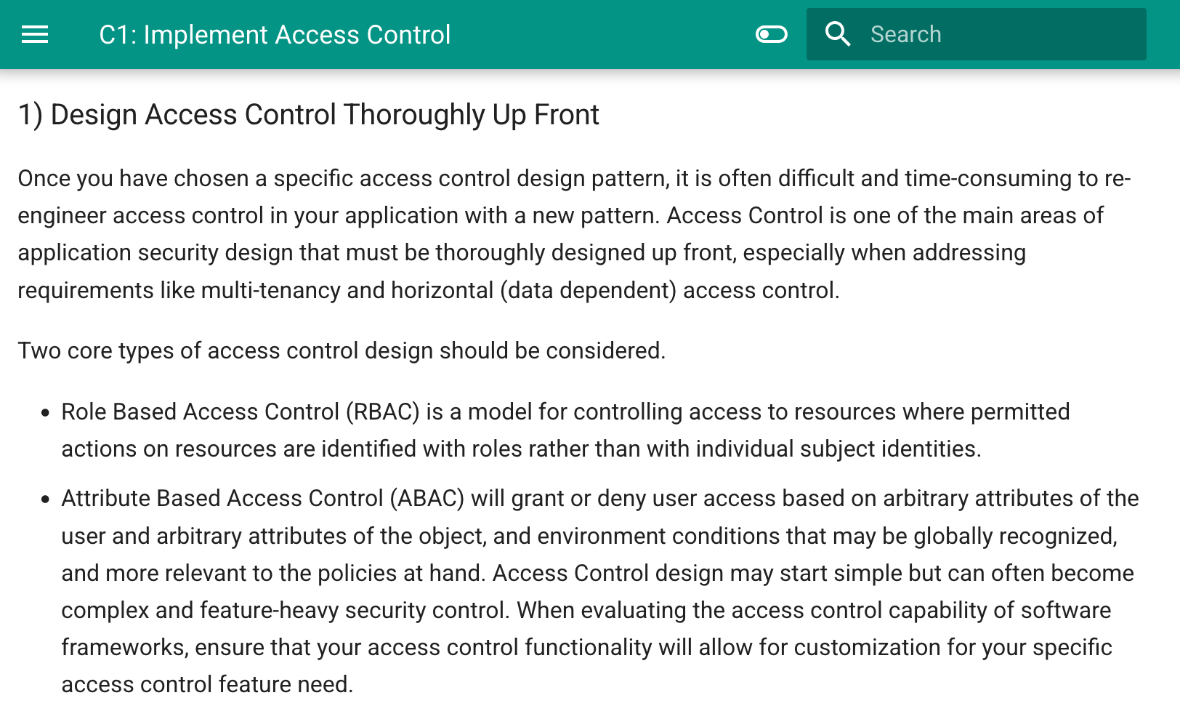

Slide 38
Ontwerp
Welke informatie is nodig voor toegangsverzoeken en -beslissingen?
Welke functionaliteit is nodig voor het afdwingen van beslissingen?
Hoe bieden we inzicht in genomen beslissingen?
Let op! Applicatie leveranciers hoeven dus géén toegangslogica en beheers-interfaces te ontwerpen!

Slide 39





Welke informatie is nodig om te beslissen?
Breng verzoeken tot gegevensverwerking in kaart en leg deze vast in het organisatorisch (meta-)informatiemodel.
Gebruik hiervoor de structuur: een entiteit ( subject) die om een verwerking ( action) vraagt op gegevens ( resource) in een bepaalde context.
Notes:
Rooster is iets externs wat je erbij moet trekken (ipv ‘nu’ als tijd) Rooster komt dan uit de PIP uiteindelijk. Modelleer verzoeken tot gegevensverwerking en neem deze op in het organisatorisch (meta-)informatiemodel.

Slide 40
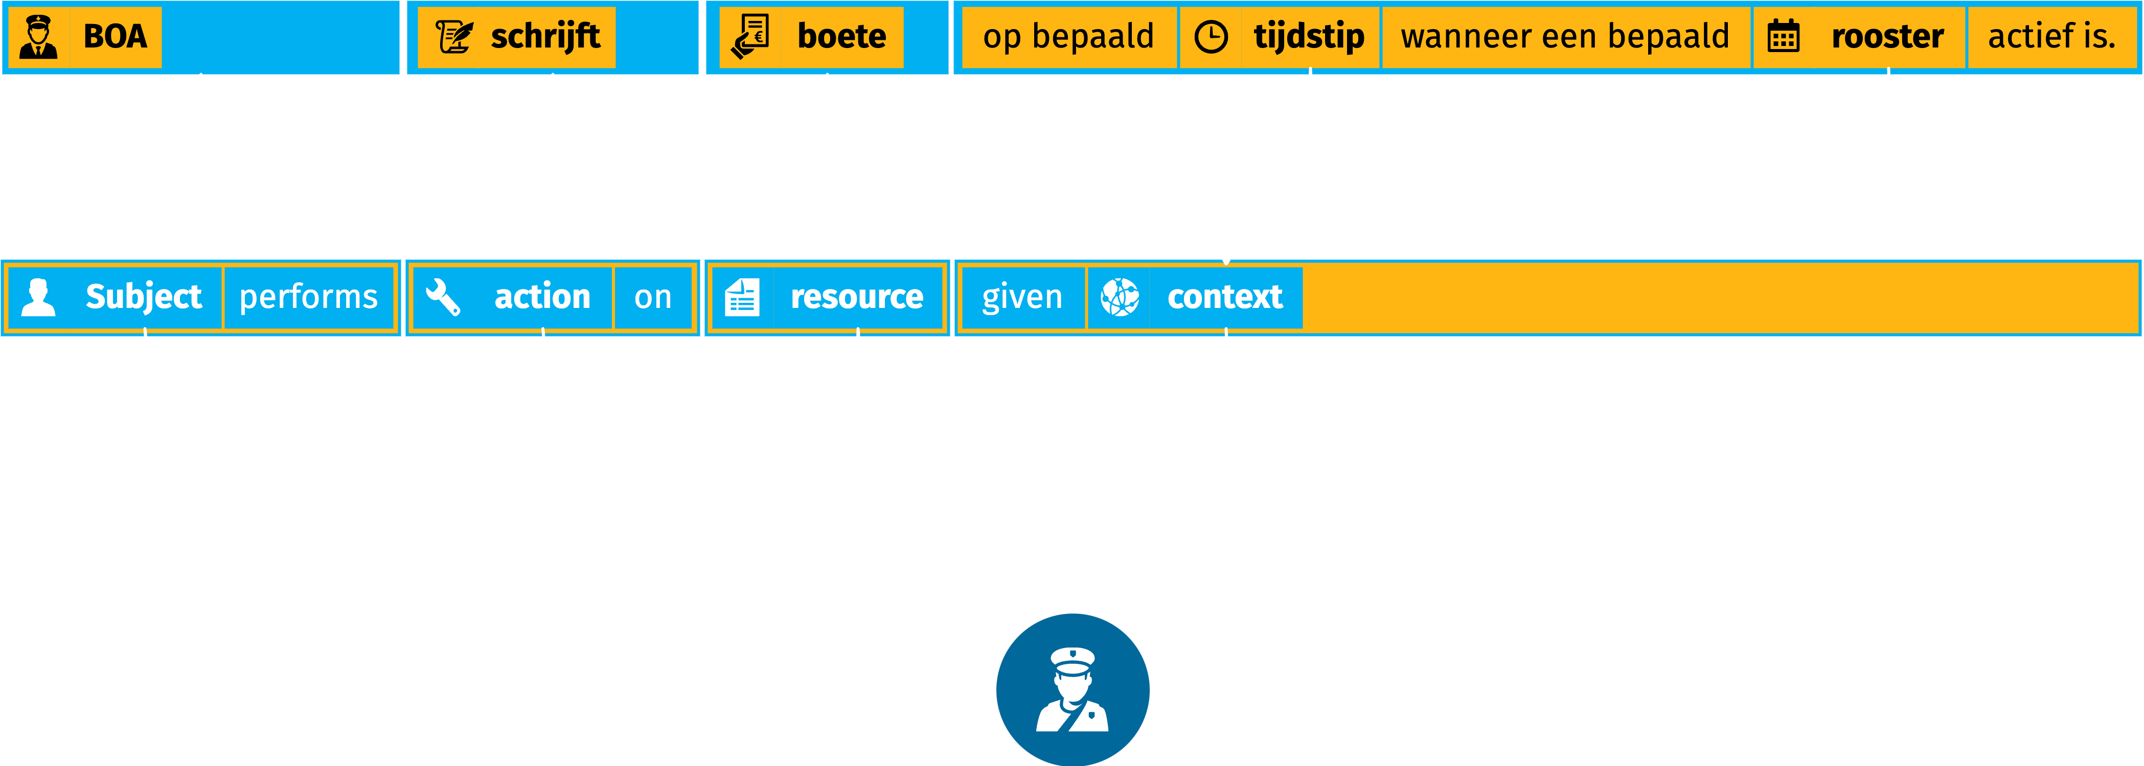
Welke informatie is nodig om te beslissen?
PDP
Notes:
Rooster is iets externs wat je erbij moet trekken (ipv ‘nu’ als tijd) Rooster komt dan uit de PIP uiteindelijk. Modelleer verzoeken tot gegevensverwerking en neem deze op in het organisatorisch (meta-)informatiemodel.

Slide 41
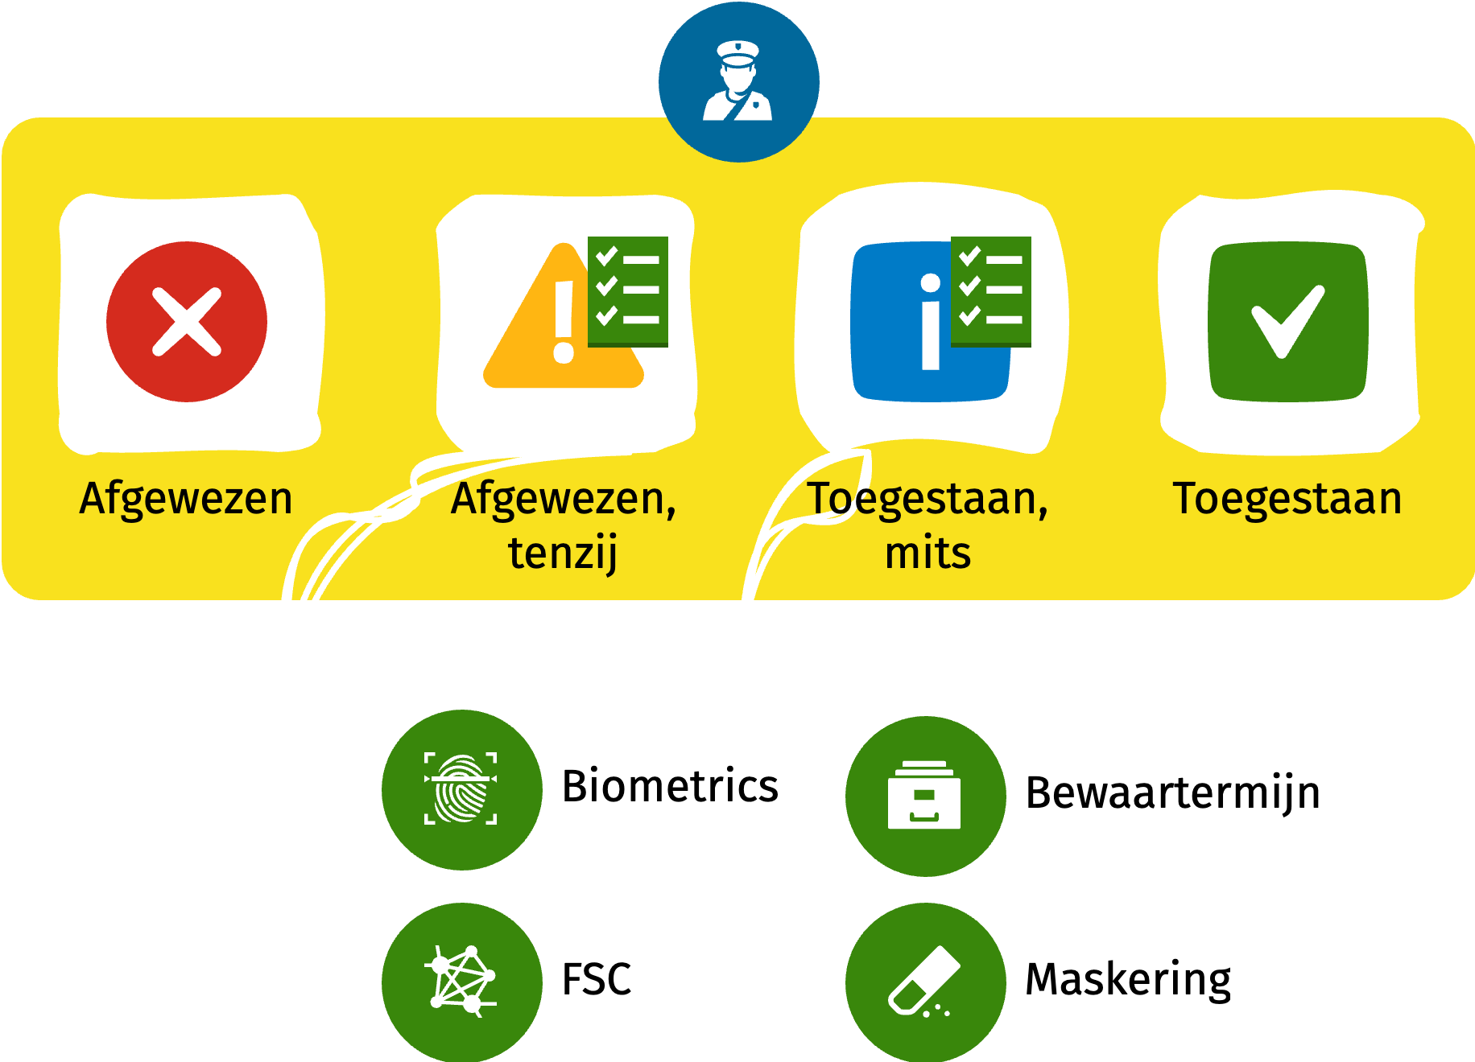
Welke informatie bevat de beslissing?
Bepaal welke informatie nodig is bij aanvragers en verwerkers om beslissingen af te kunnen dwingen.
Denk o.a. aan:
Step-up acties (afgewezen tenzij) voor aanvragers om aangepaste verzoeken opnieuw in te dienen
Voorwaardelijke verwerking Toegestaan, mits aan voorwaarden is voldaan (residual policy, obligations, advice)
Filtering, anonymisering, bewaartermijn
regels
Notes:
Step-up acties (afgewezen tenzij): waarbij aanvrager extra info moet geven
Restbeleid (toegestaan mits): waarbij verwerking mag, mits aan voorwaarden wordt voldaan
wat ja of nee kan zeggen: Policity Decision Point -> PEP handelt. Je hebt een API gateway die een verzoek indient..

Slide 42
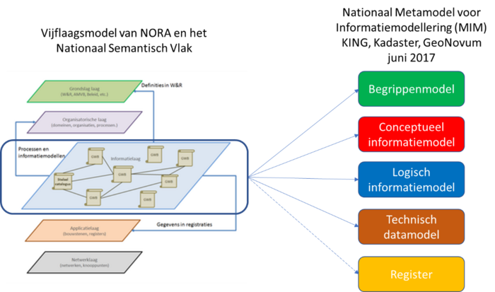
Hoe modelleren we die informatie?
Notes:
Step-up acties (afgewezen tenzij): waarbij aanvrager extra info moet geven
Restbeleid (toegestaan mits): waarbij verwerking mag, mits aan voorwaarden wordt voldaan
wat ja of nee kan zeggen: Policity Decision Point -> PEP handelt. Je hebt een API gateway die een verzoek indient..

Slide 43
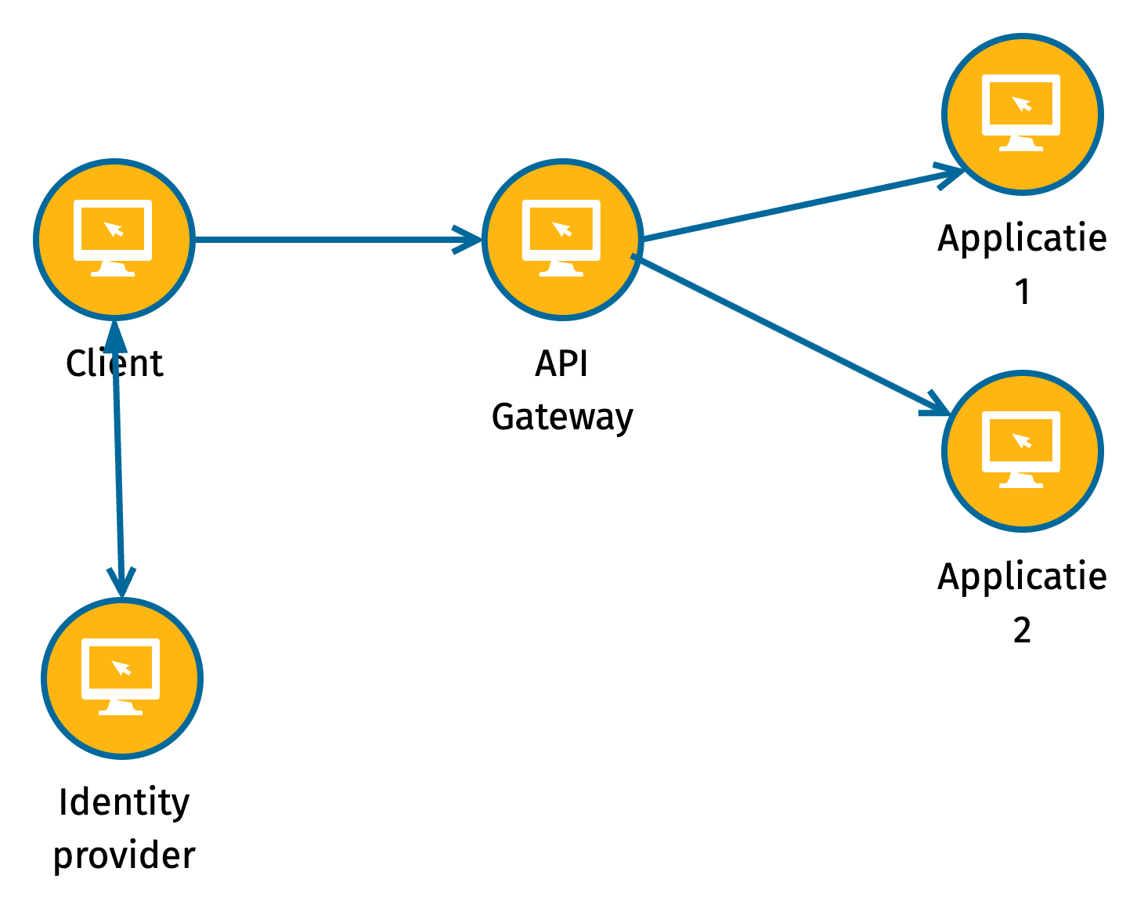

Waar moet afgedwongen kunnen worden?
Bepaal waar in de keten beslissingen afgedwongen (enforced) moeten worden voor zero-trust en defense-in-depth. Bijvoorbeeld aan:
Identity Providers (scopes)
API gateways (routes)
Applicaties (fijnmazig)
Overlay grof, middel en fijnmazig
Notes:
Slagboompje staat voor de PEP: policy enforcment point

Slide 44
Hoe moet afgedwongen kunnen worden
Bepaal welk residual policy (obligations or advice) afgedwongen moet kunnen worden. Denk bijvoorbeeld aan:
Filtering
Anonimisering/maskering
Bewaartermijnen
Notes:
Slagboompje staat voor de PEP: policy enforcment point

Slide 45
Hoe snel moet beslist kunnen worden?
Bij authenticatie zijn latencies in de honderden millisecondes gangbaar en acceptabel.
Voor autorisatie zijn meestal latencies van onder de 10 millisecondes gewenst. Een centrale PDP biedt dus wel de hoogste actualiteit; maar is vaak te langzaam
Plaatje met centrale PDP in IAM infra
Manage centrally,
Enforce locally

Slide 46
Hoe snel moet beslist kunnen worden?
Vandaar dat de meeste EAM oplossingen een PDP naast de applicatie leveren (bijv. als sidecar) en de policies vanuit de PAP naar de PDP synchroniseren. Dit wordt ook wel ”Enforce locally, manage centrally” genoemd.
Plaatje met PDP ‘afgeleide’ naast applicatie
En log stroom terug naar boven
Manage centrally,
Enforce locally

Slide 47
Hoe snel moet beslist kunnen worden?
Bij stateful EAM oplossingen en vooral ook bij ReBAC oplossingen geldt dit veelal ook voor de PIP.
Plaatje met ook PIP ‘afgeleide’ naast applicatie
Manage centrally,
Enforce locally

Slide 48
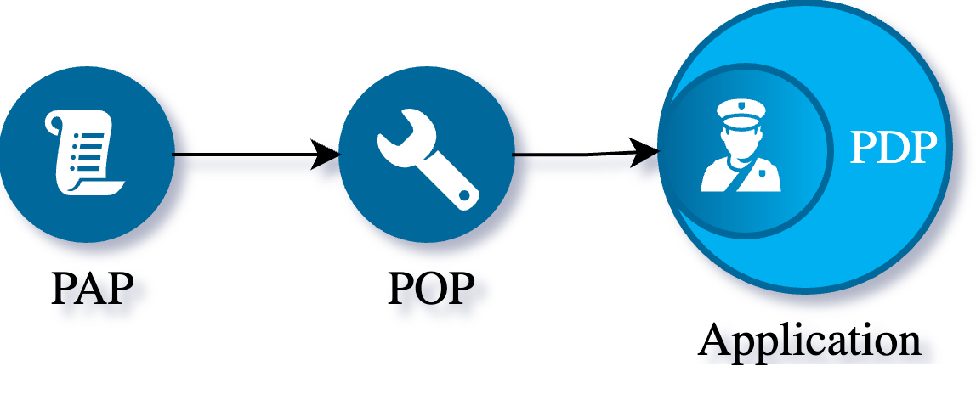
Functionaliteit om beslissingen af te dwingen
Met behulp van een Policy Orchestration Point kan beleid ook d.m.v. orchestratie/provisioning aangeboden worden aan ingebouwde PDP's van bestaande producten.

Slide 49
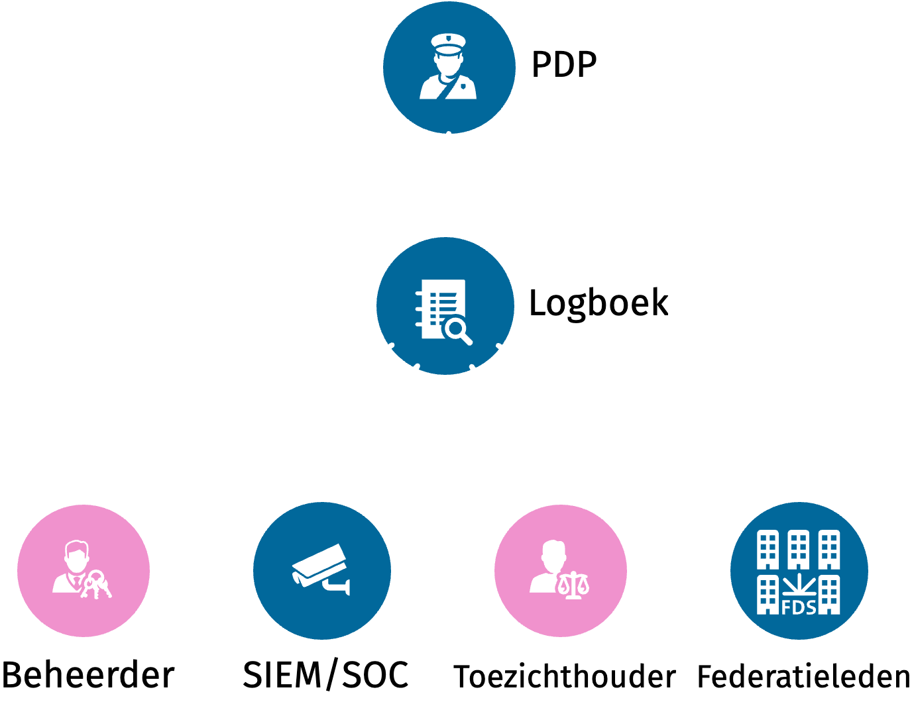
Wie moet inzicht krijgen in beslissingen?
Ontwerp hoe toegang tot de beslissingshistorie wordt aangeboden, inclusief wie wat mag inzien.
Toegankelijk voor:
Beheerders
Beveiliging (SIEM/SOC)
Toezichthouders
Deelnemers in federatief stelsel
Notes:
SIEM/SOC security incident management

Slide 50
Admin-time
Hoe beheer je toegangsverlening binnen een EAM architectuur

Slide 51
Beheer
Beleg verantwoordelijkheid voor beheer op de juiste plaats(en).
Vertaal verandering in organisatorisch- en stelselbeleid naar technisch toegangsbeleid
Verifieer het ontwikkelde toegangsbeleid en rol het gecontroleerd uit
Analyseer beslissingen en beleid voor detectie en verbetering

Slide 52
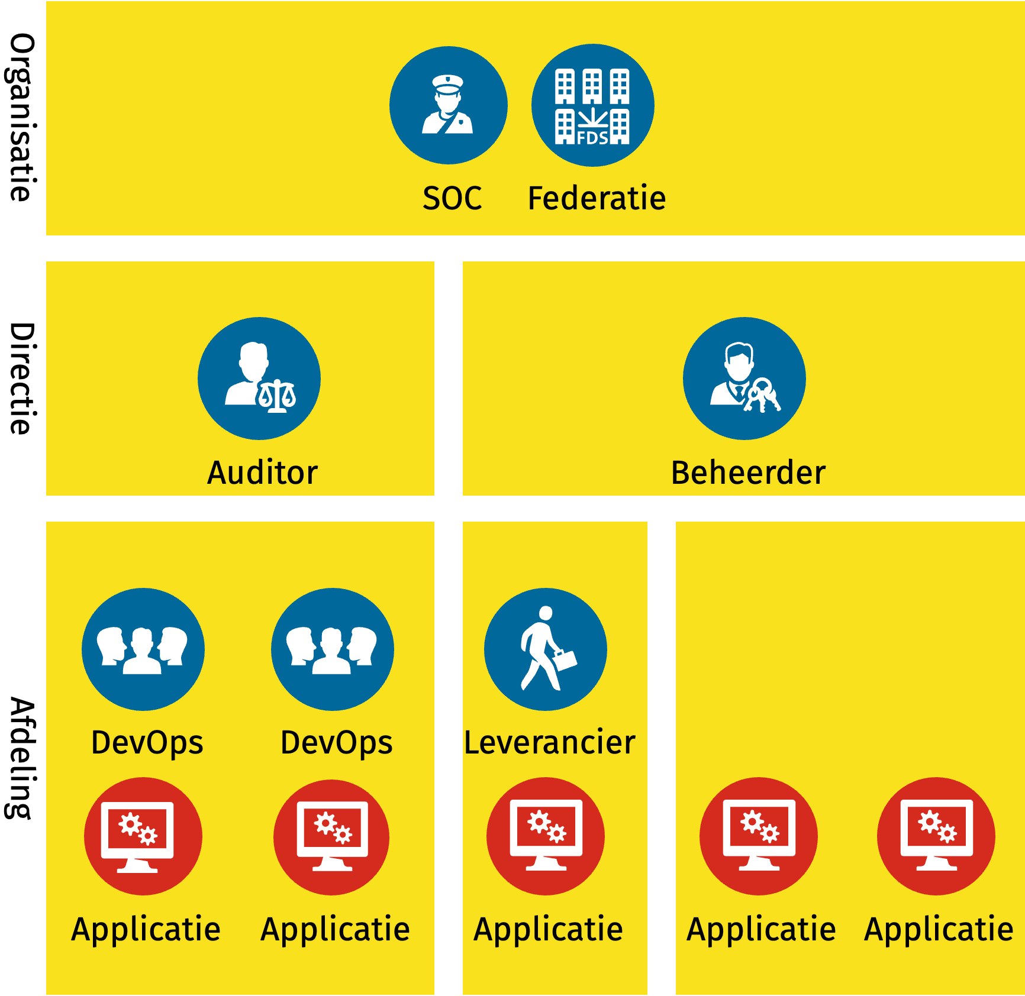
Beleg verantwoordelijkheid
Beleg de verantwoordelijkheid voor beheer bij de juiste teams. Beantwoord vragen als:
Wie ontwikkelt?
Wie past aan?
Wie kan uitrollen?
Wie kan inzien?

Slide 53
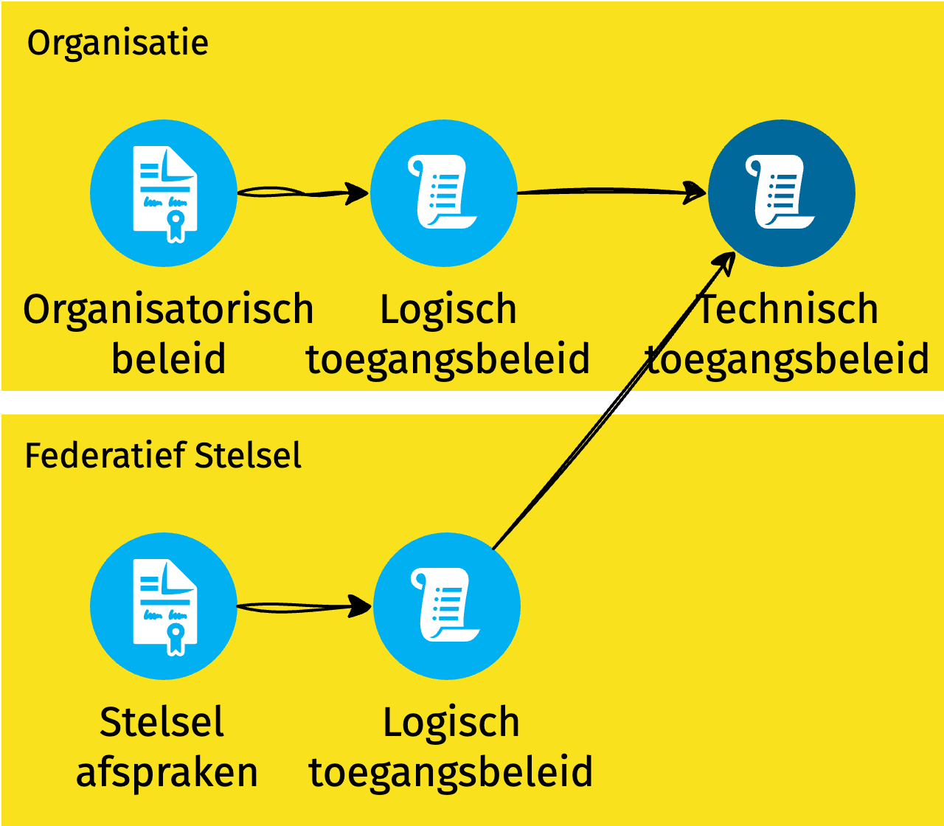
Vertaling naar technisch toegangsbeleid
Definieer het toegangs-beleid van de organisatie op logisch niveau
Vertaal het logisch beleid van de organisatie en stelsels waar het deel van uitmaakt naar technisch toegangsbeleid
Pas technisch toegangsbeleid aan wanneer het logisch toegangsbeleid wordt aangepast

Slide 54
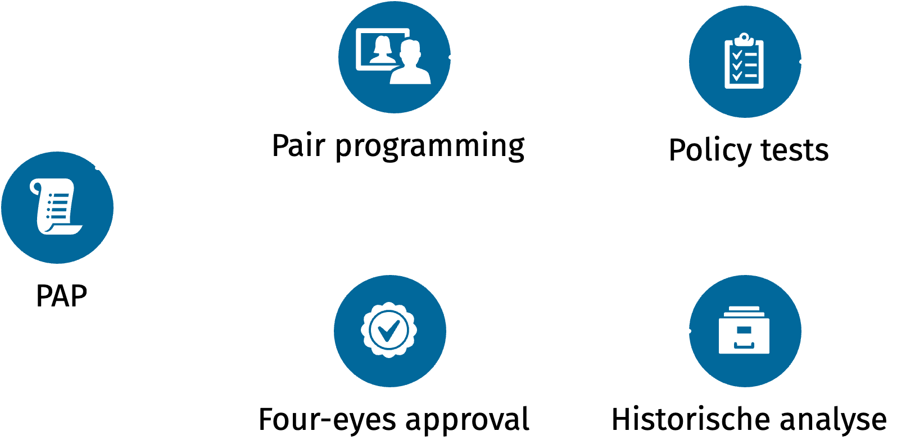
Rol toegangsbeleid gecontroleerd uit
Gebruik SoD en 4-ogen principe voor gecontroleerde uitrol
Ontwikkel 'policy tests' om beleid te demonstreren en regressie te voorkomen
Analyseer impact van wijzigen op historische beslissingen

Slide 55
Analyseer beslissingen en beleid
Implementeer entitlement management om least-privilege principes te verifieren en borgen
Integreer toegangsbeslissingen in SOC/SIEM voor holistische analyse van afwijkingen
Gebruik Policy Intelligence Services om afwijkingen en verbeteringen in toegangsbeleid te identificeren
Combineer beslissingen en beleid om onnodig brede toegang te detecteren en in te perken

Slide 56
Standaardisering
Standaardisering van toegangsverlening binnen de Nederlandse overheid

Slide 57
Standaardisering koppelvlakken
NL Gov profiel voor OpenID AuthZEN voor de interface tussen PEP en PDP
Het Logboek Toegangsbeslissingen met ondersteuning voor herleidbaarheid uit de bron
Het Register Toegangsbeleid voor inzicht in toegangsbeleid binnen én tussen organisaties.
Notes:
Zie hidden slide 6 PEP hoort bij EAM, maar zit in de praktijk in de applicatie….. Zit ’ernaast’ naast de applicatie…. Vandaar gradient….

Slide 58


Waarom geen XACML?
XACML standaardiseert zowel PDP als PAP en deels ook PIP.
De bundeling van policy taal vergroot de complexiteit en beperkt de toepasbaarheid van de standaard.
Notes:
Zie hidden slide 6 PEP hoort bij EAM, maar zit in de praktijk in de applicatie….. Zit ’ernaast’ naast de applicatie…. Vandaar gradient….

Slide 59
Waarom wel AuthZEN?
AuthZEN standaardiseert alleen de PDP interface met de PEP.
Keuze voor policy taal wordt vrij gelaten.
Elk toegangsverzoek is samen te vatten dus de reikwijdte is maximal
Maakt het wisselen van leverancier relatief laagdrempelig
Notes:
Zie hidden slide 6 PEP hoort bij EAM, maar zit in de praktijk in de applicatie….. Zit ’ernaast’ naast de applicatie…. Vandaar gradient….

Slide 60

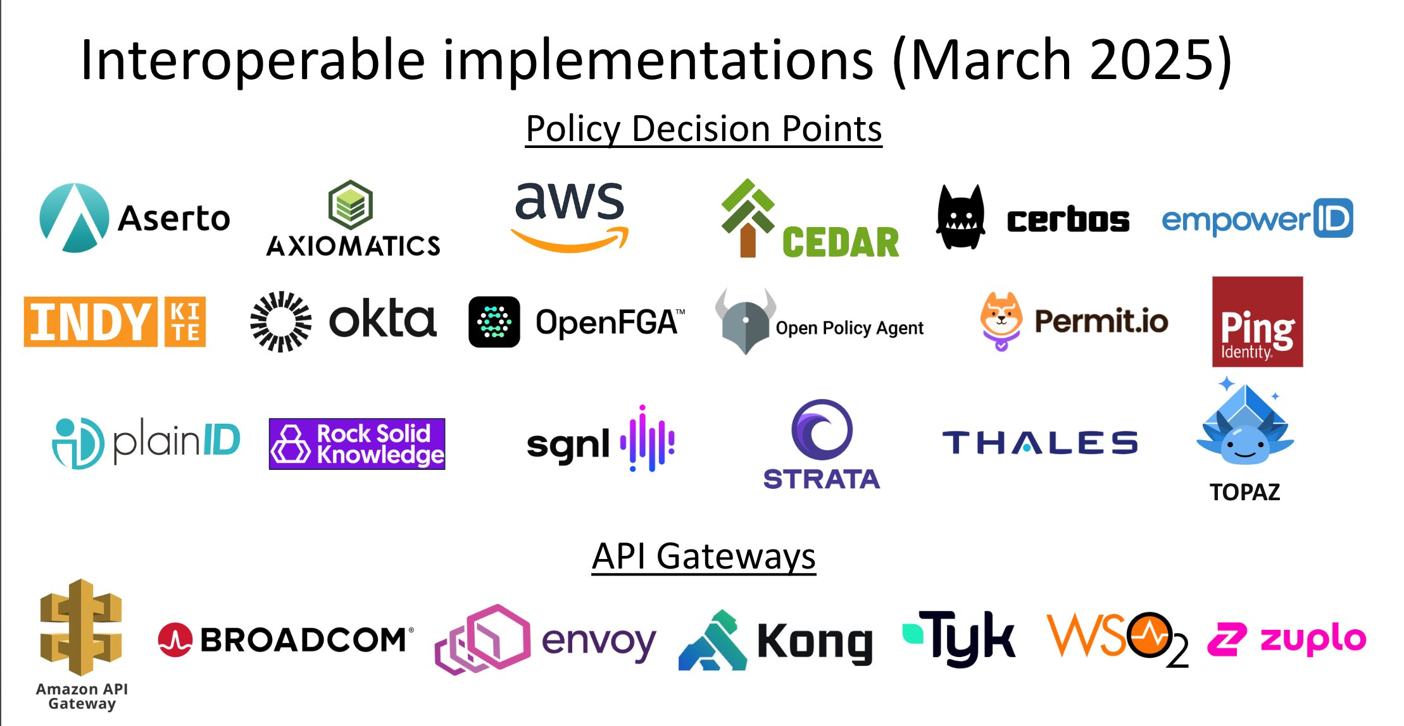
Waarom wel AuthZEN?
Opgezet als open standaard vanuit de OpenID Foundation
Ondersteund door de meeste grote EAM leveranciers
AuthZEN 1.0 Final wordt ter consultatie aangeboden in Juni.

Slide 61
AuthZEN 1.0 Endpoints
Evaluation: Evaluatie van één toegangsverzoek
Evaluations: Evaluatie van reeksen van toegangsverzoeken met defaults
Search API’s:
Subject: Toegestane subjects voor gegeven action en resource
Action: Toegestane actions voor gegeven subject en resource
Resource: Toegestane resources voor gegeven subject en action.
PDP Metadata: Capabilities van de PDP voor gebruik in Well-Known URIs.

Slide 62
AuthZEN 1.1 Endpoints
Partial Evaluation: Gestructureerd formaat met residual policy, zoals filtering en maskering, voor gedeeltelijk gespecificeerde verzoeken.

Slide 63
Standaardisering binnen AuthZEN
Richtlijnen en vereisten voor modellering van toegangsverzoeken
Werkwijze op basis van profielen voor ontwikkeling van overheidsbrede informatiemodellen voor subjecten, claims, etc.
Notes:
Rooster is iets externs wat je erbij moet trekken (ipv ‘nu’ als tijd) Rooster komt dan uit de PIP uiteindelijk.

Slide 64
Standaardisering binnen AuthZEN
Ontwikkeling van overheidsbrede informatiemodellen voor:
step-up acties
residual policies (AuthZEN 1.1)
Notes:
Step-up acties (afgewezen tenzij): waarbij aanvrager extra info moet geven
Restbeleid (toegestaan mits): waarbij verwerking mag, mits aan voorwaarden wordt voldaan
wat ja of nee kan zeggen: Policity Decision Point -> PEP handelt. Je hebt een API gateway die een verzoek indient..

Slide 65
Logboek Toegangsbeslissingen
Het zusje van Logboek Dataverwerkingen gericht op verantwoording binnen de overheid i.p.v. verantwoording naar de burger.
Omschrijft richtlijnen voor het inrichten van het logboek; aandachtspunten en methodieken om data duplicatie te voorkomen maar toch herleidbaarheid te borgen.
Notes:
Step-up acties (afgewezen tenzij): waarbij aanvrager extra info moet geven
Restbeleid (toegestaan mits): waarbij verwerking mag, mits aan voorwaarden wordt voldaan
wat ja of nee kan zeggen: Policity Decision Point -> PEP handelt. Je hebt een API gateway die een verzoek indient..

Slide 66
Register Toegangsbeleid
Een standaard voor het verlenen van inzicht in toegangsbeleid binnen en tussen organisatie in stelselos zoals het Federatief Datastelsel.
Dit wordt een niet-verplichte standaard die versimpeling van toegangsbeleid mogelijk maakt op basis van aannames die binnen federatieve datastelsels als vereist kunnen worden. Denk hierbij bijvoorbeeld aan de aanwezigheid van een verwerkingsactiviteit met doelbinding (uit een Register van Verwerkingsactiviteiten) bij elk verzoek.
Notes:
Step-up acties (afgewezen tenzij): waarbij aanvrager extra info moet geven
Restbeleid (toegestaan mits): waarbij verwerking mag, mits aan voorwaarden wordt voldaan
wat ja of nee kan zeggen: Policity Decision Point -> PEP handelt. Je hebt een API gateway die een verzoek indient..

Slide 67
Dank voor jullie aandacht

Slide 68





Hoe kan ik deelnemen? De werkgroep vindt elke twee weken plaats op dinsdag van 10:00 tot 11:00. Deelname kan online of fysiek op dev.loer (bij Digilab): Catharijnesingel 55, 3511 GD Utrecht, gebouw Trindeborch, 5e verdieping Komende bijeenkomsten: 22 april en 6 mei
Dank voor jullie aandacht
Michiel Trimpe solution architect FTV michiel.trimpe@vng.nl
vng-realisatie.github.io/ftv/
https://github.com/VNG-Realisatie/ftv https://digilab.overheid.nl/chat/digilab/channels/federatieve-toegangsverlening

